Slide 1
CHÀO MỪNG CÁC THẦY CÔ GIÁO VÀ CÁC EM ĐẾN VỚI TIẾT HỌC NGÀY HÔM NAY
MÔN: TẬP ĐỌC
LỚP 5B
TRƯỜNG TIỂU HỌC HỘI HỢP B
GIÁO SINH: VŨ THỊ THƯƠNG

Slide 2
Thứ hai ngày 7 tháng 3 năm 2016
Tập đọc
KIỂM TRA BÀI CŨ
*Theo em, qua hình ảnh cửa sông tác giả muốn nói lên điều gì?

Slide 3
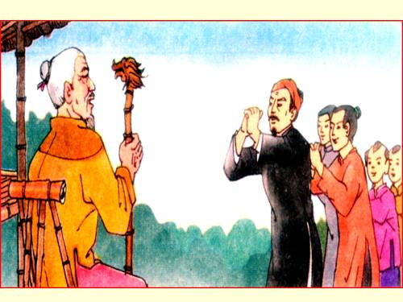
Thứ hai ngày 7 tháng 3 năm 2016
Tập đọc
NGHĨA THẦY TRÒ
Theo Hà Ân

Slide 4
Thứ hai ngày 7 tháng 3 năm 2016
Tập đọc
NGHĨA THẦY TRÒ
Theo Hà Ân
Bài văn có thể chia làm 3 đoạn:
+ Đoạn 1: Từ đầu đến “… mang ơn rất nặng”
+ Đoạn 2: Tiếp theo đến “… tạ ơn thầy”
+ Đoạn 3: Phần còn lại

Slide 5
Thứ hai ngày 7 tháng 3 năm 2016
Tập đọc
NGHĨA THẦY TRÒ
Theo Hà Ân
Luyện đọc
Tìm hiểu bài
tề tựu
sáng sủa
sưởi nắng
dạ ran

Slide 6
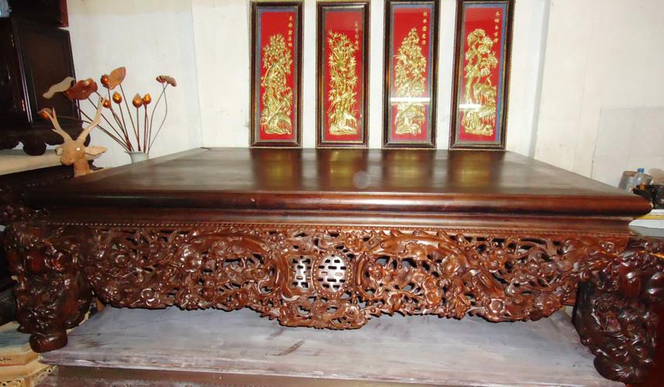
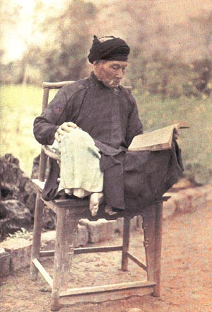

Slide 7
Thứ hai ngày 7 tháng 3 năm 2016
Tập đọc
NGHĨA THẦY TRÒ
Theo Hà Ân
Hướng dẫn đọc
Toàn bài đọc với giọng nhẹ nhàng, trang trọng, ngợi ca, tôn kính.
+Lời thầy giáo Chu nói với học trò đọc với giọng ôn tồn, thân mật.
+ Lời thầy giáo Chu nói với cụ đồ già đọc với giọng kính cẩn.

Slide 8
Thứ hai ngày 7 tháng 3 năm 2016
Tập đọc
NGHĨA THẦY TRÒ
Theo Hà Ân
Câu 1: Các môn sinh của cụ giáo Chu đến nhà thầy để làm gì?
Các môn sinh đến nhà thầy giáo Chu để mừng thọ thầy.
Tìm những chi tiết cho thấy học trò rất tôn kính cụ giáo Chu.
Những chi tiết cho thấy học trò rất kính trọng thầy giáo Chu là:
+ Từ sáng sớm, các môn sinh đã tề tựu trước sân,
+ dâng biếu thầy những cuốn sách quý,
+ khi thầy giáo Chu bảo cùng thầy tới thăm cụ đồ, họ cùng nhau dạ ran và theo sau thầy.

Slide 9
Thứ hai ngày 7 tháng 3 năm 2016
Tập đọc
NGHĨA THẦY TRÒ
Theo Hà Ân
Câu 2: Tình cảm của thầy giáo Chu đối với người thầy đã dạy mình từ thuở vỡ lòng như thế nào?
Thầy giáo Chu rất tôn kính cụ đồ đã dạy thầy từ thuở vỡ lòng.
Tìm những chi tiết biểu hiện tình cảm đó.
Những chi tiết biểu hiện tình cảm đó là:
+ Thầy giáo Chu mời các môn sinh của mình tới thăm cụ đồ, nói với họ đây là người thầy “mang ơn rất nặng”,
+ Khi đến nhà cụ đồ, thầy cung kính vái và thưa với cụ: “Lạy thầy! Hôm nay….tạ ơn thầy” và lần lượt vái tạ cụ đồ già.

Slide 10
Thứ hai ngày 7 tháng 3 năm 2016
Tập đọc
NGHĨA THẦY TRÒ
Theo Hà Ân
Câu 3: Những thành ngữ tục ngữ nào dưới đây nói lên bài học mà các môn sinh đã nhận được trong ngày mừng thọ cụ giáo Chu?
a) Tiên học lễ, hậu học văn.
*Không thầy đố mày làm nên.
b) Uống nước nhớ nguồn.
*Kính thầy yêu bạn.
*Cơm cha, áo mẹ chữ thầy
Làm sao cho bõ những ngày ước ao.
c) Tôn sư trọng đạo.
d) Nhất tự vi sư, bán tự vi sư.
*Muốn sang thì bắc cầu kiều
Muốn con hay chữ phải yêu lấy thầy.

Slide 11
Thứ hai ngày 7 tháng 3 năm 2016
Tập đọc
NGHĨA THẦY TRÒ
Theo Hà Ân
Nội dung: Ca ngợi truyền thống tôn sư trọng đạo của nhân dân ta, nhắc nhở mọi người cần giữ gìn và phát huy truyền thống đó.

Slide 12
Thứ hai ngày 7 tháng 3 năm 2016
Tập đọc
NGHĨA THẦY TRÒ
Theo Hà Ân
Luyện đọc diễn cảm
tề tựu
tề tựu
Từ sáng sớm, các môn sinh đã trước sân nhà cụ giáo Chu để thầy. Cụ giáo đội khăn , mặc áo dài thâm ngồi trên sập. Mấy học trò cũ từ xa về thầy những cuốn sách quý. Cụ giáo công việc của từng người, các học trò nhỏ, rồi nói:
- Thầy các anh. Bây giờ, nhân có đông đủ môn sinh, thầy muốn mời các anh theo thầy tới thăm một người mà thầy
mừng thọ
mừng thọ
ngay ngắn
ngay ngắn
dâng biếu
dâng biếu
hỏi thăm
bảo ban
hỏi thăm
bảo ban
cảm ơn
cảm ơn
tất cả
tất cả
mang ơn rất nặng.
mang ơn rất nặng.

Slide 13
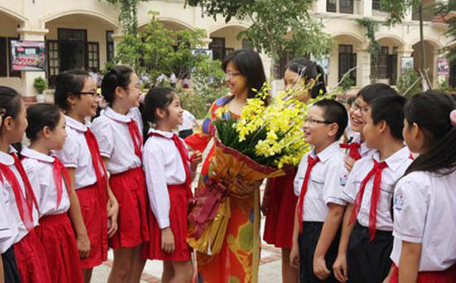
Thứ hai ngày 7 tháng 3 năm 2016
Tập đọc
NGHĨA THẦY TRÒ
Theo Hà Ân
Nội dung: Ca ngợi truyền thống tôn sư trọng đạo của nhân dân ta, nhắc nhở mọi người cần giữ gìn và phát huy truyền thống đó.

Slide 14
CẢM ƠN THẦY CÔ VÀ CÁC EM ĐÃ LẮNG NGHE

